Slide 1



О летнем туризме в Кыргызской Республике в 2025 году
Текеева Л.А., начальник управления статистики торговли и услуг, ИКТ и туризма

Slide 2
Дефиниции, используемые в презентации
  Организованный сектор – коллективные средства размещения, представляющие официальную статистическую отчетность: гостиницы, санатории, курорты, дома отдыха, пансионаты, туристические базы, юрточные городки, природные парки, заповедники.
  Неорганизованный сектор – частные гостевые дома, домашние хозяйства, принимающие туристов в рекреационной зоне Иссык-Кульской области.

Slide 3
Источники данных:
  Для получения статистических данных о летнем туристическом сезоне проводятся специальные статистические обследования:
  Организованный сектор - Предприятия и учреждения, представляющие услуги гостиниц и аналогичных им средств размещения, независимо от форм собственности и организационно–правовой формы, представляют официальную статистическую отчетность по ф.№1-Туризм (краткая, месячная) «Отчет о туристической деятельности» за июнь, июль, август.
  Неорганизованный сектор - Проводятся специализированные обследования в рекреационной зоне Иссык-Кульской области.
  Погода, сезонность – оказывают существенное влияние на деятельность субъектов сферы туризма и поведение туристов.

Slide 4
Количество средств размещения организованного и неорганизованного сектора туризма
в июне- августе 2025 г.
 | 2024 | 2025 | 2025 в % к 2024
Коллективные средства размещения (организации отдыха и туризма) – всего | 588 | 669 | 113,8%
из них в Иссык-Кульской области | 178 | 181 | 101,7%
Гостевые дома (Иссык-Кульская область) | 2 013 | 2 316 | 115,1%
Количество домашних хозяйств принимающих туристов (по данным выборочного обследования домашних хозяйств в рекреационных зонах Иссык-Кульской области) | 4 866 | 6 330 | 130,1%

Slide 5
Число посетителей (отдохнувших) в июне-августе 2025г. по регионам, тыс. человек
 | 2024 | 2025 | 2025 в % к 2024 | Увеличение (+), (уменьшение (-), тыс. чел.
Кыргызская Республика | 2 345,4 | 3 533,1 | 150,6 | 1 187,7
Иссык-Кульская область | 1 739,3 | 2 334,3 | 134,2 | 595,0
Джалал-Абадская область | 87,1 | 135,9 | 156,0 | 48,8
Нарынская область | 111,0 | 133,1 | 119,9 | 22,1
Баткенская область | 36,2 | 49,0 | 135,4 | 12,8
Ошская область | 58,2 | 128,5 | 220,8 | 70,3
Таласская область | 30,2 | 25,7 | 85,1 | -4,5
Чуйская область | 89,0 | 334,4 | 375,7 | 245,4
г. Бишкек | 92,6 | 126,8 | 136,9 | 34,2
г. Ош | 101,9 | 265,4 | 260,5 | 163,5

Slide 6
Число отдохнувших (туристов) в июне-августе 2025 года
по регионам Кыргызской Республики
(в процентах к итогу)

Slide 7
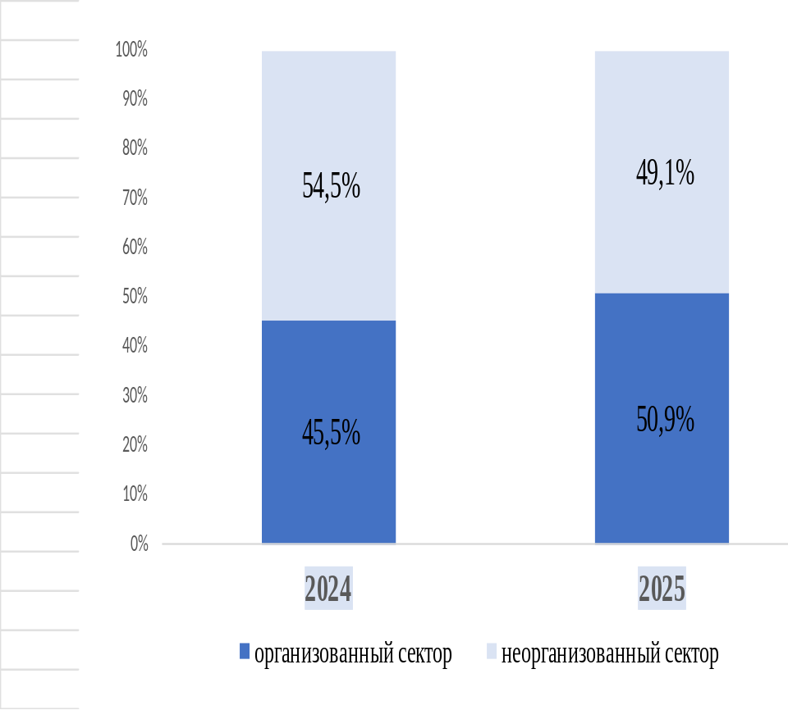
Число отдохнувших в организованном и неорганизованном
секторе туризма в июне-августе 2025г.
(тыс. человек)
 | 2024 | 2025 | 2025 в % к 2024
Всего | 2 345,4 | 3 533,1 | 150,6
Организованный сектор | 1 067,8 | 1 797,2 | 168,3
Неорганизованный сектор | 1 277,6 | 1 735,9 | 135,9
из нее:
Иссык-Кульская обл. | 1 739,3 | 2 334,3 | 134,2
Организованный сектор | 461,7 | 598,4 | 129,6
Неорганизованный сектор | 1 277,6 | 1 735,9 | 135,9

Slide 8
Обследование субъектов, осуществляющих деятельность в сфере туризма на территории Иссык-Кульской области
В целях проведения обследования субъектов туризма, были разработаны 3 анкеты, в зависимости от статуса субъекта:
Анкета №1 – «Сплошное единовременное обследование субъектов, коллективных средств размещения, осуществляющих экономическую деятельность в сфере туризма.
Анкета №2 – «Единовременное обследование гостевых домов, принимающих туристов, расположенных на территории учреждения отдыха»
Анкета №3 – «Единовременное обследование гостевых домов, принимающих неорганизованных туристов, расположенных вне территории учреждения отдыха»
Обследование проводилось в период с 01 по 10 августа текущего года

Slide 9
Обследованием были охвачены субъекты:
  коллективные средства размещения (организованный сектор);
  гостевые дома:
  - расположенные на территории учреждений отдыха;
  - расположенные вне территории учреждений отдыха;
  домашние хозяйства, принимающие неорганизованных туристов.
  Было обследовано:
  181 коллективное средство размещения;
  1 272 гостевых дома на территории учреждений отдыха;
  1044 гостевых дома вне территорий учреждений отдыха;
  6 330 домашних хозяйств, принимающих неорганизованных туристов.

Slide 10
Число посетителей Иссык-Кульской области в июне-августе 2025г.
 | 2024 | 2025 | 2025 в % к 2024
Посетители - всего | 1 739,3 | 2 334,3 | 134,2
организованный сектор | 461,7 | 598,4 | 129,6
гостевые дома на территории учреждения | 216,0 | 331,3 | 153,4
гостевые дома вне территории учреждения | 634,5 | 846,6 | 133,4
домашние хозяйства | 427,1 | 558,0 | 130,6

Slide 11

Спасибо за внимание!

